Slide 1
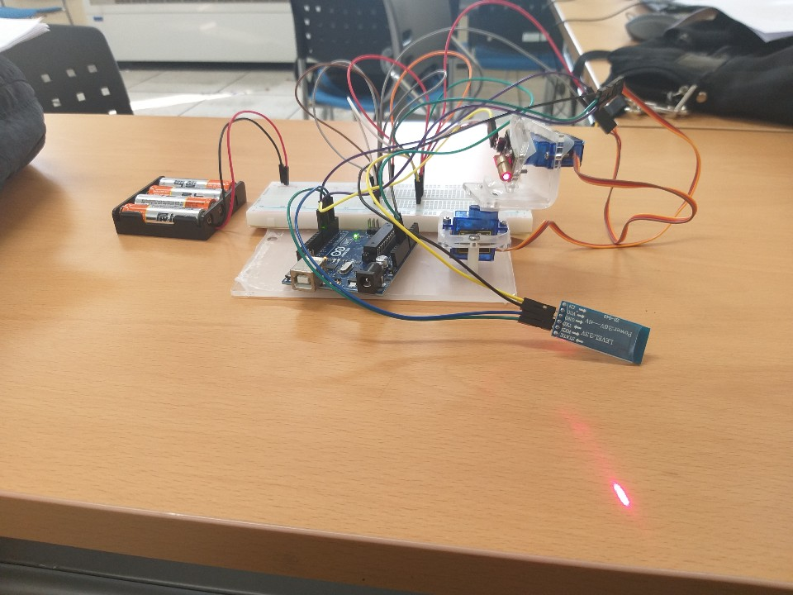

원격 제어 레이저 포인터 시스템
이우경¹, 김진우^{1,} 이영호²
¹국립목포대학교 컴퓨터공학과
²지도교수

Slide 2
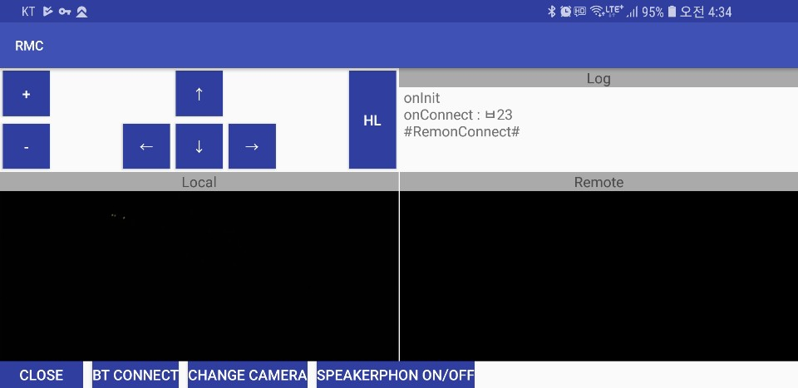
목차
1. 프로젝트 동기
2. 관련 기술 동향
Ⅰ 음성 - 영상 기반 시스템
Ⅱ 가상 현실 증강 현실 기반 시스템
3. 제안 시스템
- 원격 제어 레이저 포인터 를 이용한 시스템
4. 제안하는 시스템 상세 설명
Ⅰ 무선 통화 시스템
Ⅱ 블루투스 통신 시스템
Ⅲ 레이저 포인터 시스템
5. 요구사항 분석
6. 역할 분담 및 일정
7. 프로젝트 설계
8. 프로토타입
9. 구현
10. 사용자 평가
11. 결론 및 향후 연구
Copyrightⓒ. Saebyeol Yu. All Rights Reserved.

Slide 3



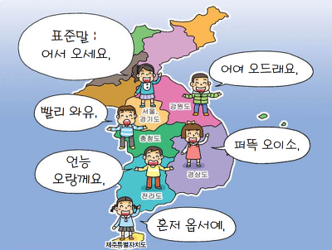
프로젝트 동기
원격지의 서로 다른 언어를 사용하는 사람들 의 협력을 어떻게 효과적으로 도움을 줄 수 있을까?

Slide 4
프로젝트 목적
소프트웨어적으로 음성 기술과 영상 기술을 안드로이드 스튜디오를 통하여 구현
팀원과의 의사소통 및 팀워크 능력 함양
아두이노 코딩 능력 양성

Slide 5
관련기술동향
원격 협업
서로 다른 곳에 있는 사람들간에 협업을 지원하는
기술로 지식과 정보를 공유하여 두 사람간의
작업 효율성과 능동성을 높이는 기술입니다.
Notes:
원격 협업 기술이란 서로 다른 지역에 있는 사람들 간에 협업을 지원하는 것을 목적으로 회의, 교육, 훈련등 많은 분야 에서 사용되고있습니다. 멀리 떨어진 곳에 있는 사람들과 지식과 정보를 공유하여 물리적으로 멀리 떨어져있지만. 한 장소에서 같은것을 공유하며 서로같이 일한다는 느낌을 준다는 큰 장점을 가지고있습니다. 특히나 컴퓨터 네트워크 기술의 발달로 네트워크를 이용한 원격협업 시스템들이 시중에 많이 나와있는 상황입니다.

Slide 6



관련기술동향 Ⅰ. 음성 + 영상 기반 시스템
행 아웃
스카이프
페이스 톡
장소에 한계가 있으며 음성과 영상만을 사용하여 정보를 교환하고 교감하는데 한계
Notes:
대표적으로 가장 잘 알려진 시스템으로는,구글의 행아웃, 마이크로 소프트의 스카이프, 페이스북 페이스톡 있습니다. 손쉽게 사용할수 있다는 큰 장점이 있지만 소프트웨어 설치 장소에서만 사용할 수 있으며 설치된 한 장소의 범위에서 벗어날 수 없고 음성과 영상만을 사용한다는 점에서 상대방과 정보를 교환하고 상대방과 교감하는 데 한계가 있습니다.

Slide 7
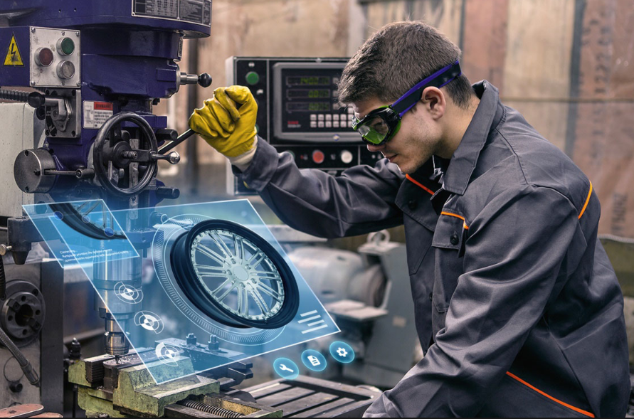
관련기술동향 Ⅱ. 가상현실 증강현실 기반 시스템
VIRNECT Remote
Notes:
이런한 문제점을 해결하기 위하여 가상현실과 증강현실 기반의 공감형 인터페이스 시스템이 계발되는 중이다. 이러한 시스템은 기존의 정보 뿐만아니라 생체정보까지도 참여자들에게 보여주어 협업하는 사람과 작업 내용뿐만 아니라 더욱 한공간에서 작업한다는 교감을 얻을 수 있다. 하지만 이러한 시스템도 위와 같은 처리를 하기 위한 성능 좋은 HMD 같은 경우에는 가격이 고가이기에 개인 사용자가 소유하기 힘들고 안경보다 무거운 HMD를 착용하고 작업을 하기 때문에 작업의 효율성이 다소 떨어질 것이라고 생각합니다.

Slide 8

제안하는 시스템
휴대성 장소의 제한 X
사물에 직관성 데이터송신율
영상 + 음성(무선 통화) + 레이저 포인터(지시하는 사람의 손)
안드로이드 스튜디오
아두이노
Notes:
이러한 두 시스템의 단점을 개선하기위하여 장소에 제한 없이 사용하기 위한 이동형 장비와 고가의 디바이스 가격을 낮추기 위해 스마트폰을 가지고서 지시자가 가르치는 방향을 직접적으로 전달하고 어느 방향을 보고 있는지 알려 주기 위한 레이저 포인팅 시스템을 제안합다.

Slide 9
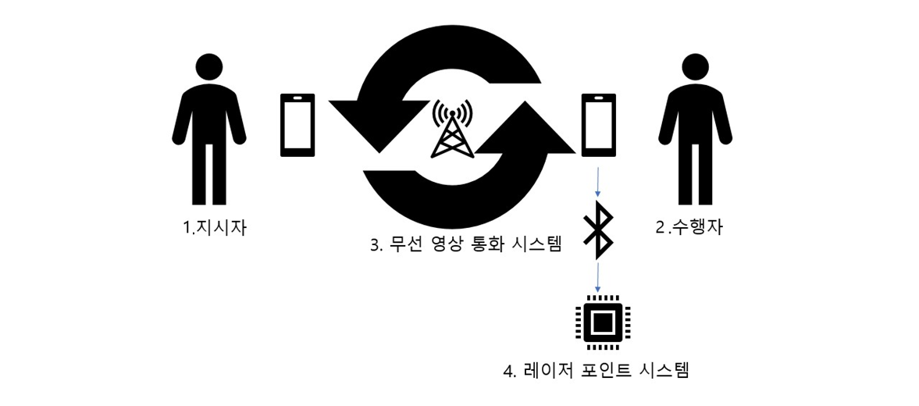
제안하는 상세설명
스마트폰을 통하여 음성과 영상정보에대한 데이터와 지시자가 가리키는 방향에 대한 무선 정보 수행자 스마트폰으로 보내기위하여 스마트폰 앱 어플리케이션을 제작
지시자 가 가리킨 방향 에 대한 실질적인 작업을 수행하고 블루투스 통신을 하기 위한
아두이노 제작
수행자 스마트폰의 가리킨 정보를 아두이노로 전송하기위하여 블루투스 통신 제작
Notes:
이러한 두 시스템의 단점을 개선하기위하여 장소에 제한 없이 사용하기 위한 이동형 장비와 고가의 디바이스 가격을 낮추기 위해 스마트폰을 가지고서 지시자가 가르치는 방향을 직접적으로 전달하고 어느 방향을 보고 있는지 알려 주기 위한 레이저 포인팅 시스템을 제안합다.

Slide 10
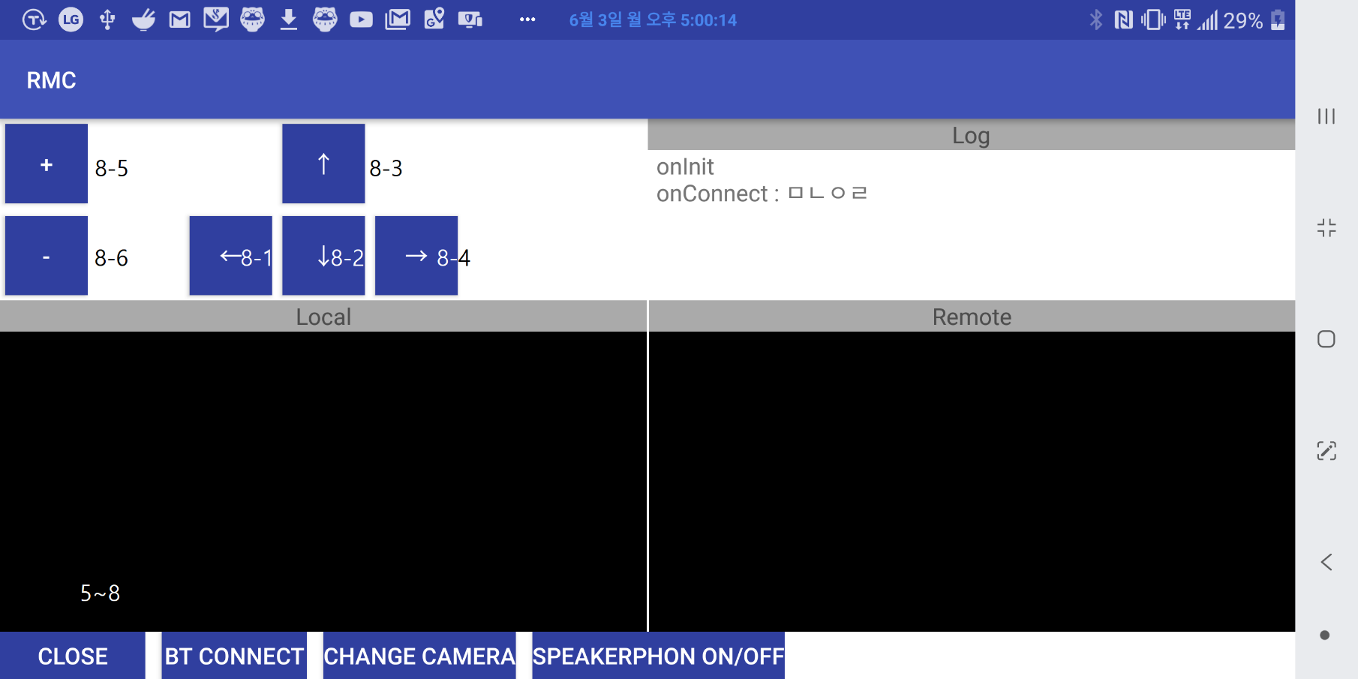
제안하는 시스템 상세설명
Ⅰ. 무선 통화 시스템
안드로이드 스튜디오를 이용하여 현재 사용자의 화면과 음성을 사용자에게 보여줌
Notes:
무선 통화 시스템의 경우에는 안드로이드 스튜디오를 활용하여 만들었으며 현재 사용자의 화면과 음성을 사용자간에 공유 하기위하여 사용되는 시스템입니다.

Slide 11
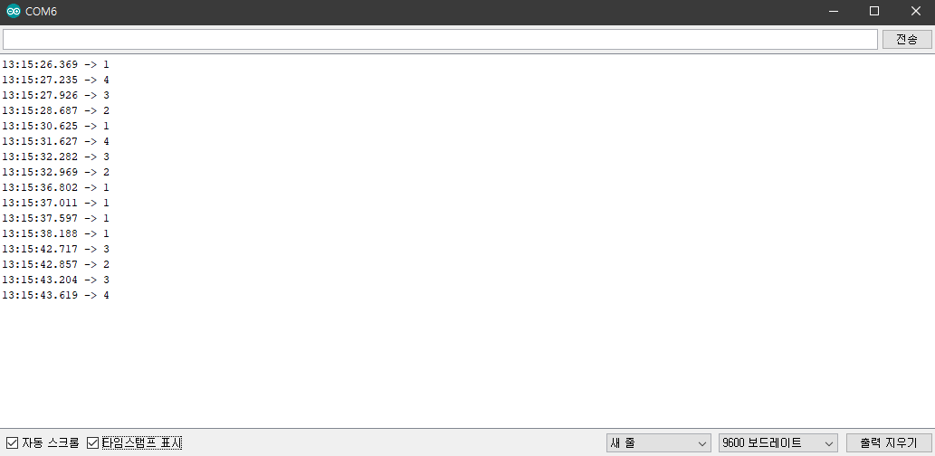
제안하는 시스템 상세설명
Ⅱ. 블루투스 통신 시스템
안드로이드 스튜디오를 이용하여 지시자가 지시한 방향 정보를 레이저 포인터와 통신하기 위한 시스템
Notes:
블루투스 통신 시스템의 경우 사용자가 해당 화살표 버튼으로 상하좌우를 선택한 정보를 레이저 포인터 시스템과 통신하기위하여 사용되는 시스템입니다.

Slide 12
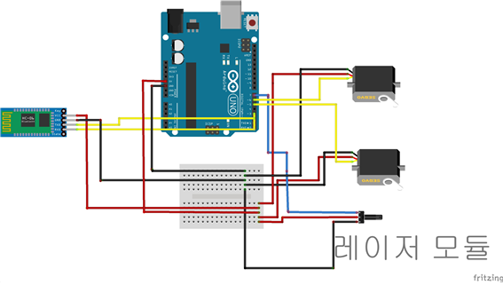
제안하는 시스템 상세설명
Ⅲ. 레이저 포인트 시스템
실직적으로 지시자가 지시한 방향을 나타내기 위하여 사용함
Notes:
아두이노를 활용하여 레이저 포인트 시스템을 제작하고 실직적으로 지시자가 지시한 방향을 나타내기위하여 사용되는 시스템입니다.

Slide 13
요구사항 분석
기능적 요구사항
분류 | 구분 | 상세 설명
화상 영상 처리 | 동영상 코덱 설정 | 영상데이터를 보내기 위한 코덱을 설정한다. (VP8, VP9, H264)
 | 오디오 코덱 설정 | 음성 데이터를 보내기 위한 코덱을 설정한다 (ISAC, OPUS)
채널 관리 기능 | 채널 생성 기능 | 다른 사용자와 영상데이터와 음성 데이터를 보내기 위하여 채널 이름, 사용자 아이디 사용자 이름을 통하여 채널을 생성한다
 | 채널 입장 기능 | 사용자 아이디, 사용자 이름을 가지고서 채널을 조회하고 생성된 채널이 있으면 채널에 입장하는 기능을 수행한다.
 | 채널 닫기 기능 | 사용자가 메인화면에서 닫기 버튼을 눌렀을 때 채널 생성 창을 닫는다.

Slide 14
요구사항 분석
기능적 요구사항
분류 | 구분 | 상세 스펙
카메라 관리 | 카메라 기능 | 전방, 후방 카메라 전환 기능을 통하여 카메라 화면을 반전시킨다.
 |  | 영상의 빛 노출 정도를 수행한다.
 |  | 영상의 줌인 기능을 0~100까지 수행한다.
 |  | 영상의 빛 노출 정도를 -20~20까지 수행한다.
 | Remote | 상대방의 영상 정보에 대한 처리한다.
상대 화면 관리 | Local | 사용자의 영상 정보에 대한 처리를 한다.
블루투스 관리 | 블루투스 통신 | 블루투스 디바이스를 연결하는 기능 수행한다.

Slide 15
요구사항 분석
비기능적 요구사항
상세 구분 | 상세 스펙
사용성 요구사항 | 1. 블루투스 통신의 데이터 전송 속도는 0.05초 이내에 일어나야 한다. 2. 사용자가 사용하는 애플리케이션의 크기는 20MB 이 해야 한다. 3. 사용자가 사용하는 애플리케이션의 메모리는 20MB 이 해야 한다.
효율성 요구사항 | 1. 시스템은 음성과 영상을 전송하기 위한 무선 영상통화 시스템 구축한다. 2. 시스템은 사용자의 지시를 전송하기 위한 블루투스 통신 시스템을 구축한다. 3. 시스템은 사용자와 레이저 포인트의 지시를 전송하기 위한 블루투스 통신 시스템을 구축한다. 4. 시스템은 레이저 포인터 시스템을 구축한다.

Slide 16
요구사항 분석
비기능적 요구사항
상세 구분 | 상세 스펙
사용자 인터페이스 | 1. 시스템은 사용자 이용이 편리하도록 안드로이드 기반 애플리케이션으로 구축한다. 2. 시스템의 모든 기능은 안드로이드 7.0 이상에서 작동된다. 3. 사용자는 버튼 클릭형식으로 인터페이스를 사용할 수 있다.
이식성 요구사항 | 환경에서 애플리케이션을 실행할 수 있으며 같은 기능을 수행할 수 있다.

Slide 17
요구사항 분석
필요한 자원 예측
개발 언어 : 안드로이드 스튜디오(무선 영상통화 시스템), 아두이노 IDE (레이저 포인팅시스템, 블루투스 시스템)
원격제어 레이저 포인터 시스템
구성: 서보모터, HC-06, 아두이노 우노, 스마트폰
가격: 14,880원
가상 〮 증강현실 기반 시스템
구성: HDM, PC
가격: HTC Vive 평균 79만원

Slide 18
요구사항 분석 (위험요소 관리)
위험요소 | 발생 상황 | 대처 방안 | 발생 가능성 | 위험 영향도
기술력 부족 | 개발 인력의 업무 수행능력 부족 | 멘토와 지도교수님을 잘 활용하여 팀에서 부족한 수행능력에 필요한 내용을 사전에 찾는다. | 중 | 상
성능 미달 | 시스템 성능 미달 | 반복적인 데모 버전을 통하여 사용자에게 부족한 점을 찾고 보안 보충해 나아간다. | 상 | 하
일정 지연 | 시험 기간과 겹치는 등의 전체 일정 지연 가능성 | 팀원 간 업무 분배를 적절히 조절 및 개발 일정의 최소화 | 중 | 중
사용자의 불편 | 애플리케이션 기반과 하드웨어를 결합하여 사용자가 사용하기 불편할 수가 있음 | 데모 버전을 빠르게 만들고 사용자 평가를 통하여 사용자의 불편을 최소한으로 한다. | 상 | 상
기능 시험에서 불편 | 기능 시험에 있어서 필수적으로 상호 간의 연결이 필요하므로 하고 상대방이 접속할 수 없다 | AVD를 사용하여 블루투스 연결이 필요하지 않은 안드로이드 기기의 역할을 대체 | 상 | 하
* 발생 가능성 10% 이상 ~ 40% 미만 하 | 40% 이상 ~ 65% 미만 중 | 65% 이상 상

Slide 19
요구사항 분석
현실적 제한 조건
제약 조건 | 본 교과 관련 내용 | 해결방안
경제 요건 | -기한 : 4월 1일 ~ 6월 16일 -비용 : 22만 원(캡스톤 설계 예산) -인력 : 2명(이우경, 김진우) | 정해진 자원이 산정되어있는 상태에서 하는 프로젝트라서 기한 및 비용 인력 등이 고정되어있는 상태이다. 이를 해결하기 위하여 작업을 최대한으로 쪼개어 일정관리표를 만들고 만든 일정관리표에 따라서 인력을 분배해다.
실행 가능성 | - 실제 프로젝트를 설계하고 설계한 결괏값에 맞는 기능을 수행해야 한다. - 애플리케이션의 용량은 100MB를 넘지 않는다. - 애플리케이션의 메모리 사용량은 100MB를 넘지 않는다. | 원격지에 있는 사용자 간의 데이터를 송수신하는 프로젝트이기 때문에 결괏값에 따라서 협력하는 내용이 이상이 있을 수 있다. 따라서 지속적인 사용자 평가를 통해 값이 어떤 식으로 전송되는지 확인하고 앱 애플리케이션의 강점인 저 비용을 생각해서 용량과 메모리의 사용량을 최대한 낮추고 블루투스에 전송되는 양을 조절하여 실제로 사용되는 메모리의 양을 낮춘다.
윤리성 | - 타인의 자료를 무단으로 도용해서는 안 됨 - 위에 나와 있는 경제적 요건이 고정되어 정해져 있어서 팀원이 개개인이 책임감을 가지 못하면 프로젝트 진행에 있어서 차질이 생길 수 있다. | 팀원으로서의 책임감을 느끼고, 역할에 충실해야 함 부족한 부분이 있을 시에 그 부분에 대한 조언을 멘토에게 문의 하여 해결하기 위하여 노력해야 한다.

Slide 20
요구사항 분석
현실적 제한 조건
제약 조건 | 본 교과 관련 내용 | 해결방안
산업체 표준 | - 앞서 정리한 요구사항의 화상 영상통화 부문을 안드로이드 스튜디오를 통하여 개발하기로 하였으며 이에 따라서 안드로이드 국제 표준을 지켜야 한다. - 화상 영상통화 부분만으로는 데이터를 처리할 시에 생기는 부화가 한 번에 들어올 때 많을 수 있다. 이를 해결하기 위하여 데이터를 나누어 보내기 위하여 블루투스를 사용하여 | 안드로이드와 블루투스 통신의 표준 프로토콜을 분석하고 이에 맞게 전송하는 방식을 사용한다.
신뢰성 | - 시스템 사용의 요구조건을 만족시킬 때 실제 결괏값을 같은 환경에서 출력해야 함. | 반복적인 사용자 평가를 통하여 같은 환경에서 값이 나오는지 확인하고 다른 사용자들 또한 그 값이 나오는지 관찰한다.
기타 | - 기타 사용자 및 사용 환경 관련 제약사항

Slide 21
역할분담
구분 | 역할
오픈 소스 API | 화상 통화 앱 애플리케이션 서버와 클라이언트를 생성함
이우경 | 레이저 포인터 설계 및 아두이노 블루투스 부문 담당 및 아두이노 전반
김진우 | 안드로이드 스튜디오 의 블루투스 부문 담당 및 안드로이드 전반

Slide 22
일정 계획
No | Unit | 작업 | 구분 | 담당자 | 상세내용 | 시작일자 | 종료일자 | 총소요기간
1 | U1 | Sprint #1 | 자료 조사 | 이우경/김진우 | 기본적인 원격 협업 시스템에 대한 내용을 조사하고 조사한내용을 분석한다. | 4월 1일 | 4월 1일 | 1일
2 |  |  |  | 김진우/이우경 | No1.에서 조사했던 내용을 바탕으로 음성-영상 시스템을 조사하고 분석한다. | 4월 2일 | 4월 3일 | 2일
3 |  |  |  | 이우경/김진우 | No1.에서 조사했던 내용을 바탕으로 가상현실, 증강현실 기반 시스템을 조사하고 분석한다. | 4월 2일 | 4월 3일 | 2일
4 | U2 |  | 요구사항분석 및 현실적 제한조건 | 이우경/김진우 | U1에서 조사했던 내용을 바탕으로 기존 시스템과 다른 차별화점과 강점 을 찾고 현실적 제한요소에 대한 분석을 실시한다. | 4월 4일 | 4월 8일 | 5일
5 | U3 |  |  | 김진우/이우경 | 무선통화 시스템의 기능적 요구사항을 분석 및 정리한다. | 4월 8일 | 4월 11일 | 4일
6 |  |  |  | 김진우/이우경 | 블루투스 통신 시스템의 기능적 요구사항을 분석 및 정리한다. | 4월 8일 | 4월 11일 | 4일
7 | U4 |  |  | 이우경/김진우 | 레이저 포인팅 시스템에 대한 기능적 요구사항을 분석 및 정리한다. | 4월 8일 | 4월 11일 | 4일
8 | U5 |  |  | 이우경/김진우 | 비기능적 요구사항을 분석 및 정리한다. | 4월 8일 | 4월 11일 | 4일
9 | U6 |  | 위험 요소 관리 | 이우경/김진우 | 위험 요소 관리 분석 및 정리한다. | 4월 12일 | 4월 12일 | 1일
10 | U7 |  | 필요 자원 및 구축환경 | 이우경/김진우 | 하드웨어적으로 필요한 자원 및 소프트웨어 구축 환경을 정리한다. | 4월 12일 | 4월 12일 | 1일
11 | U8 | Sprint #2 | 프로젝트 범위 설정 | 이우경/김진우 | 프로젝트의 하드웨어, 소프트웨어 프로젝트 범위를 설정한다. | 4월 13일 | 4월 13일 | 1일
12 | U9 |  | 설계 | 김진우/이우경 | U3에서 분석한 요구사항을 통하여 무선 통화 시스템을 설계한다. | 4월 14일 | 4월 18일 | 5일
13 |  |  | 설계 | 김진우/이우경 | U3에서 분석한 요구사항을 통하여 블루투스 통신 시스템을 설계한다. | 4월 14일 | 4월 18일 | 5일
14 | U10 |  | 설계 | 이우경/김진우 | U4에서 분석한 요구사항을 통하여 레이저 포인팅 시스템을 설계한다. | 4월 14일 | 4월 18일 | 5일
15 | U11 | Sprint #3 | 구현 | 김진우/이우경 | U8에서 설계한 내용을 토대로 무선 통화시스템을 설계한다. | 4월 19일 | 5월 2일 | 14일
16 |  |  | 구현 | 김진우/이우경 | U8에서 설계한 내용을 토대로 블루투스 통신 시스템을 설계한다. | 4월 19일 | 5월 2일 | 14일
17 | U12 |  | 구현 | 이우경/김진우 | U9에서 설계한 내용을 토대로 레이저 포인팅 시스템을 설계한다. | 4월 19일 | 5월 2일 | 14일
18 | U13 | Sprint #4 | 중간 보고서 | 이우경/김진우 | Sprint #1 ~ Sprint #3까지의내용을 토대로 중간보고서를 작성한다. | 5월 3일 | 5월 10일 | 8일
19 |  |  | 데모 1 | 이우경/김진우 | 데모 1 완성 | 5월 3일 | 5월 10일 | 8일
20 | U14 |  | 사용자 평가 | 이우경/김진우 | 완성된 데모 1을 가지고서 사용자 평가를 실시한다. | 5월 3일 | 5월 16일 | 14일
21 | U15 |  | 데모 2 | 이우경/김진우 | U14를 바탕으로 데모 2를 완성시킨다. | 5월 16일 | 5월 22일 | 7일
22 | U16 | Sprint #5 | 데모 2 중간보고서 작성 | 이우경/김진우 | 중간보고서와 Sprint #4의 내용을 토대로 중간보고서 2를 작성한다. | 5월 23일 | 6월 1일 | 10일
23 | U17 |  | 데모 3 | 이우경/김진우 | 데모 3 구현 | 6월 1일 | 6월 7일 | 7일
24 | U18 |  | 완성 및 최종보고서 작성 | 이우경/김진우 | 모든 프로젝트의 문서를 정리하여 최종보고서를 작성한다. | 6월 8일 | - | -

Slide 23
프로젝트 설계
무선 영상통화 시스템
영상과 음성 전송
데이터 통신
지시자가 원하는 방향정보를 전송하기 위한 시스템
블루투스 시스템
레이저 포인트로 방향정보를 전송하기 위한 시스템
레이저 포인트 시스템
협업을 위해 가리키기 위한 시스템

Slide 24
프로젝트 설계
무선 통신 시스템
원거리에서도 영상, 음성, 방향 정보를 전송하기 위해 RemoteMonster 사의 SDK와 API 사용
테스트 전용키 사용
블루투스 통신 시스템
무선 통신 시스템에서 버튼을 눌러 정보가 송신되면 아두이노로 전송

Slide 25
프로젝트 설계
레이저 포인트 시스템
서브 모터x2
검은색 선: GND
빨간색 선: 5V
노란색 선: D5 / D6
레이저 모듈
검은색 선: GND
빨간색 선: 5V
파란색 선: D7
블루투스 모듈(HC-06)
모듈 - UNO
VCC – 5V
GND – GND
Rx – D3
Tx – D2

Slide 26
프로젝트 설계
인터페이스
영상 정보를 보여주고 상대방과 협력하여 일을 수행한다는 것을 가정
자신의 화면을 볼 수 있는(Local)
상대방의 정보를 볼 수 있는(Remote)
카메라 화면을 좌우로 넓게 보기 위해 가로 고정
연결된 경로를 끊고 싶을 때
CLOSE를 누르면 끊을 수 있으며 끊기 전에는 해당 방에서 나갈 것인지 애 대한 대화상자를 보여준다.
다수의 카메라 지원
CHANGE CAMERA를 만들고 해당 버튼을 누르게 되면 사용하는 카메라 변경.
추후 부족한 부분은 사용자 평가를 통하여 새롭게 인터페이스를 설계할 예정

Slide 27
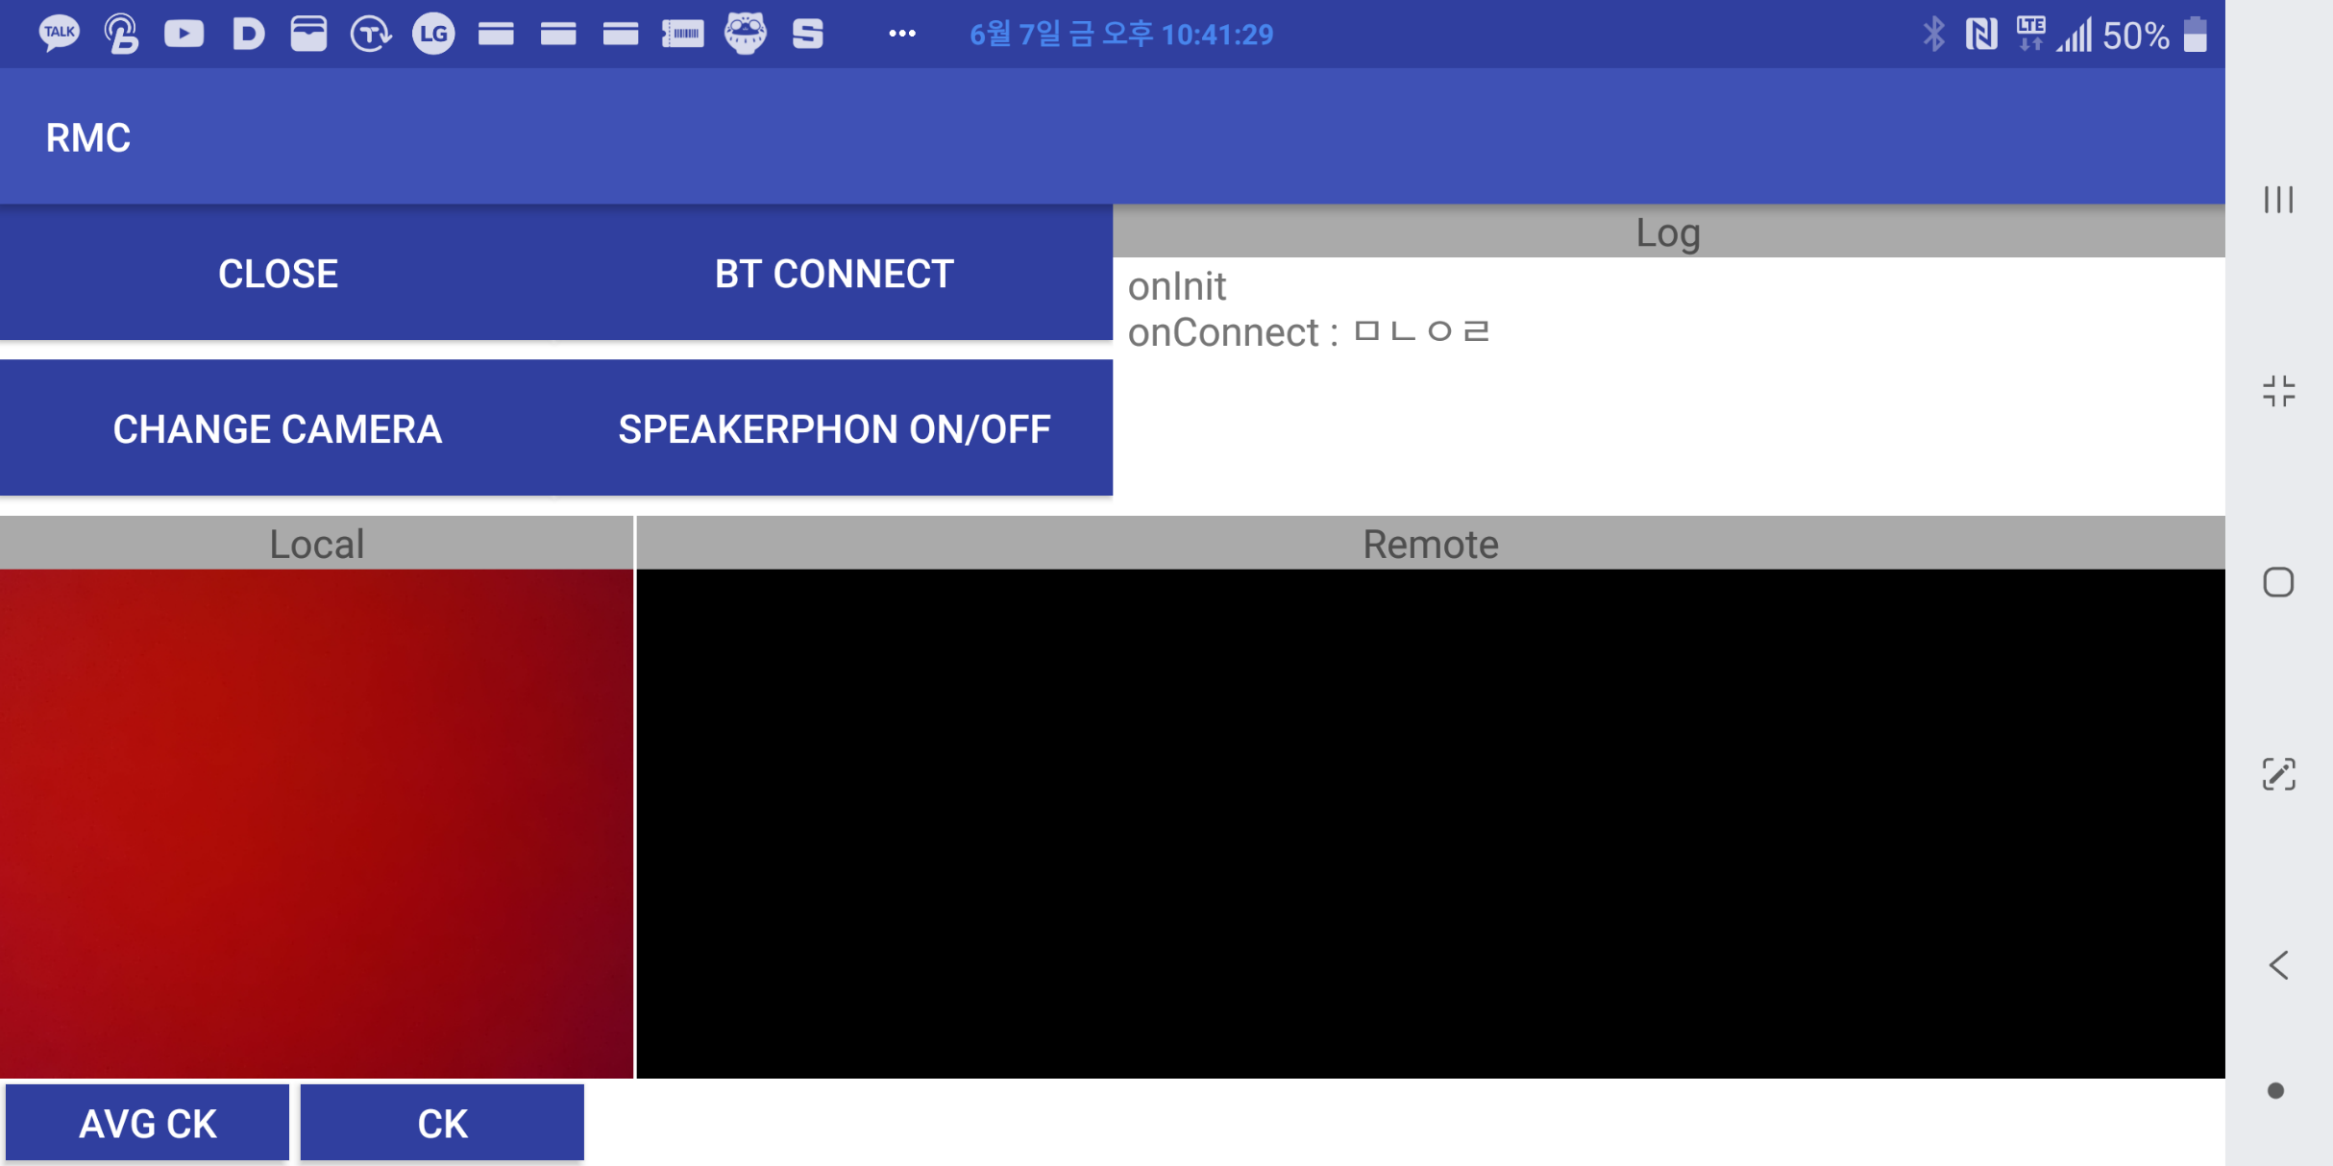
프로젝트 설계

Slide 28
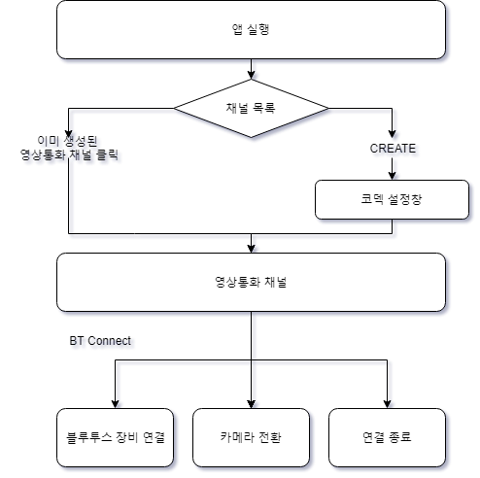
프로젝트 설계
알고리즘 설계
Remote Monster에서 제공하는 WEB RTC를 통하여 서버를 생성
생성된 서버를 통하여 화상 통화 경로를 생성하고 음성 데이터와 영상데이터를 전송
옵션 버튼을 통하여 음성 데이터와 영상데이터의 전송 방식을 결정
옵션을 선택하고 경로 생성을 누르면 화상 통화 화면으로 전환
BT 연결 단추를 누르면 페어링된 블루투스 장치를 확인하고 연결할 수 있게 구성
카메라 전환 버튼을 누르면 사용할 카메라를 변경

Slide 29
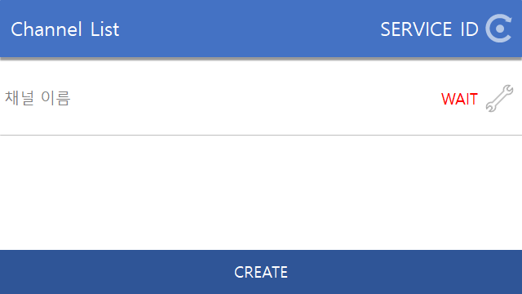
프로토타입

Slide 30
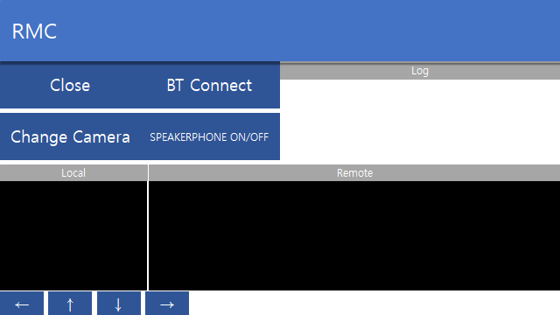
프로토타입

Slide 31
프로토타입 - 상세
1. Close 버튼을 누르게 되면 해당 채널에서 나갈 수 있으며 나갈 시에는 나갈 것인지에 대한 메시지를 출력하게 된다.
2. BT Connect 버튼을 누르게 되면 전에 연결해둔 블루투스에 대한 정보를 확인할 수 있으며 블루투스 정보가 있다면 페어링을 통해 데이터를 전송할 수 있게 한다.
3. Change Camera 버튼을 누르게 되면 현재 사용하고 있는 카메라를 바꾸는 기능을 한다. 기본적으로 카메라는 전방 카메라와 후방카메라가 있으며 후방카메라의 여러 종류 또한 지원할 수 있다.
4. SPEACKE SPEAKERPHONE ON/OFF 버튼을 누르게 되면 해당 사용자의 소리 정보를 다른 사용자에게 보내지 않게 한다.

Slide 32
프로토타입 - 상세
5. Log 사용자가 보내는 영상 정보 및 전송하는 데이터의 Video FPS에 대한 정보를 전송한다.
6. Local의 경우에는 사용자의 현재 화면을 확인할 수 있으며 Remote의 경우에는 협업하는 대상의 화면을 보여준다.
7. 지시자가 지시하는 ← 버튼을 누르면 레이저 포인터 시스템의 레이저 방향을 ←으로 +5도를 해주고 → 버튼을 누르면 레이저 포인터 시스템의 레이저 방향을 →으로 +5도를 해주고 ↑ 버튼을 누르면 레이저 포인터 시스템의 레이저 방향을 ↑으로 +5도를 해주고 ↓버튼을 누르면 레이저 포인터 시스템의 레이저 방향을 ↓으로 +5도를 해준다.

Slide 33
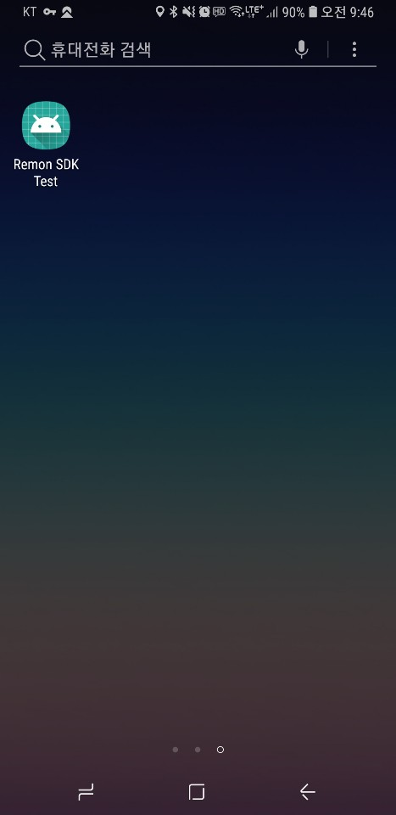
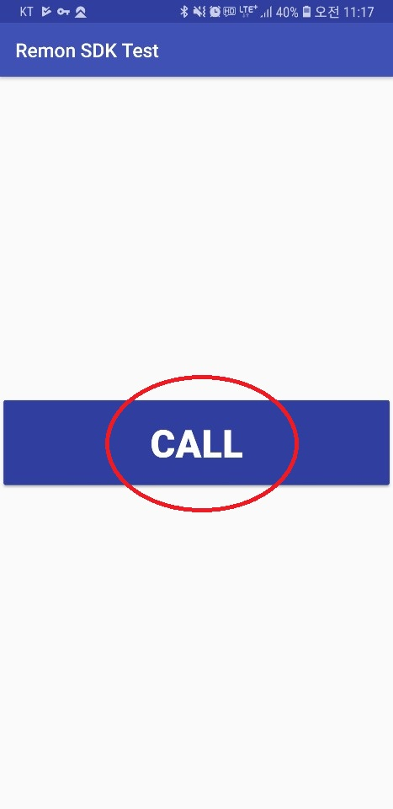
구현
앱 서랍에서의 애플리케이션
앱 실행 화면

Slide 34
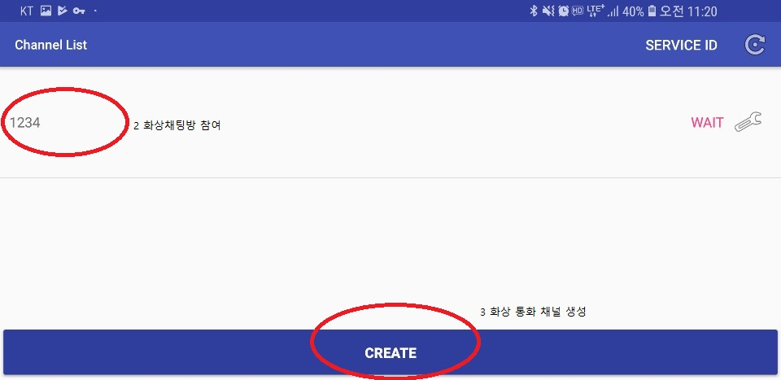
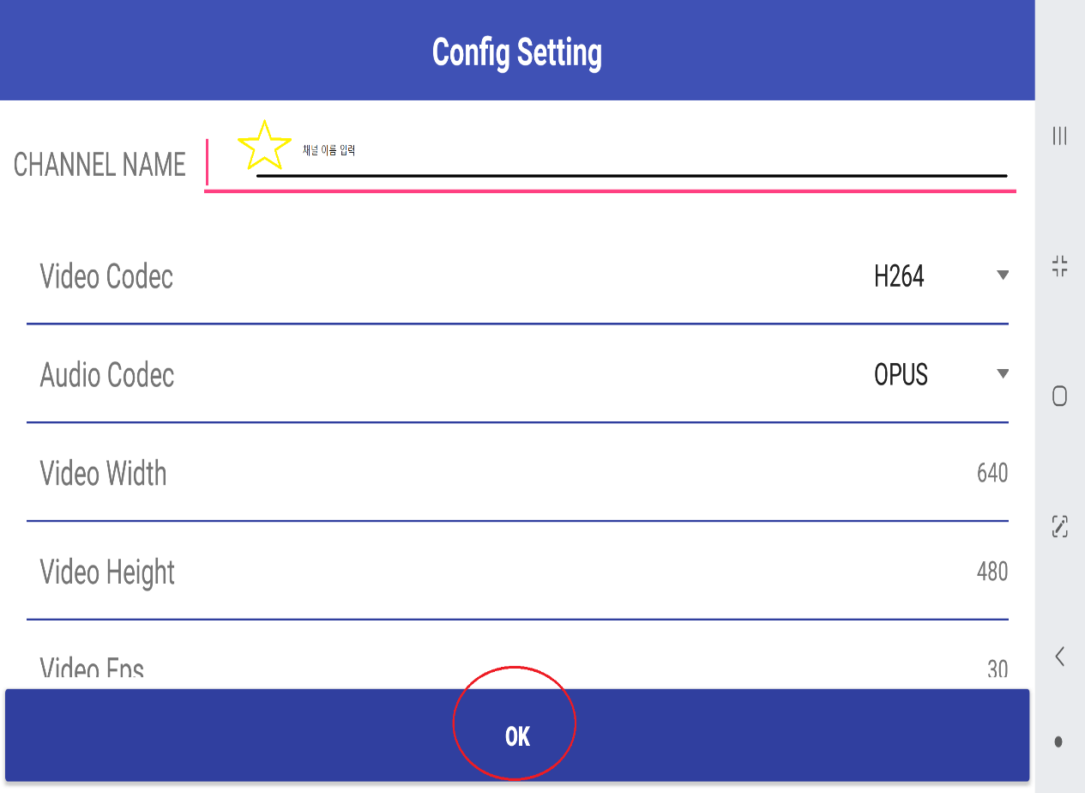
구현 - 소프트웨어
채널 리스트
코덱 설정

Slide 35
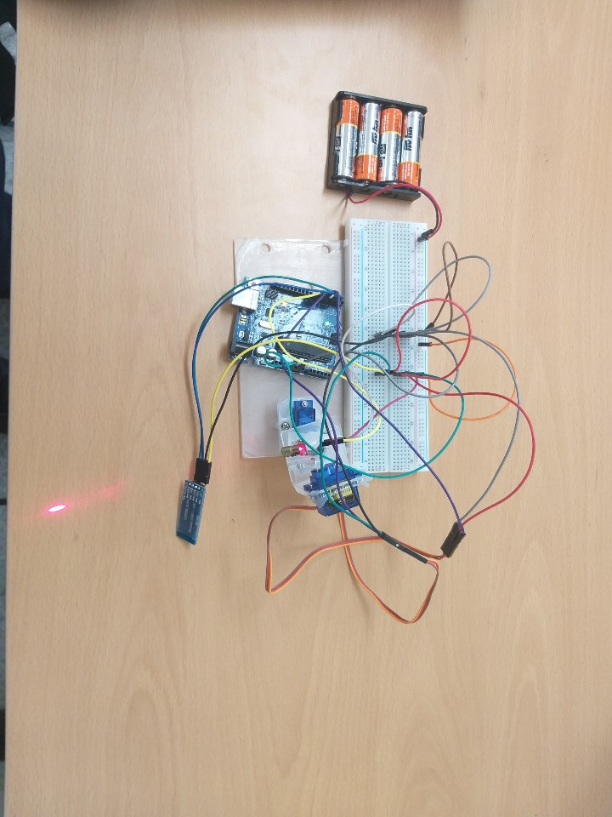
구현 - 하드웨어
전면
측면

Slide 36
사용자 평가
설문지 생성
설문지에 사용설명서 기재
사용자의 연령대에 따라 애플리케이션의 활용 능력 분석
https://docs.google.com/forms/d/e/1FAIpQLSdfOiJK7NCBNpo9VM6mFsNaTrUKeYUuNBV-dFLSx3gTIZJe5Q/viewform

Slide 37
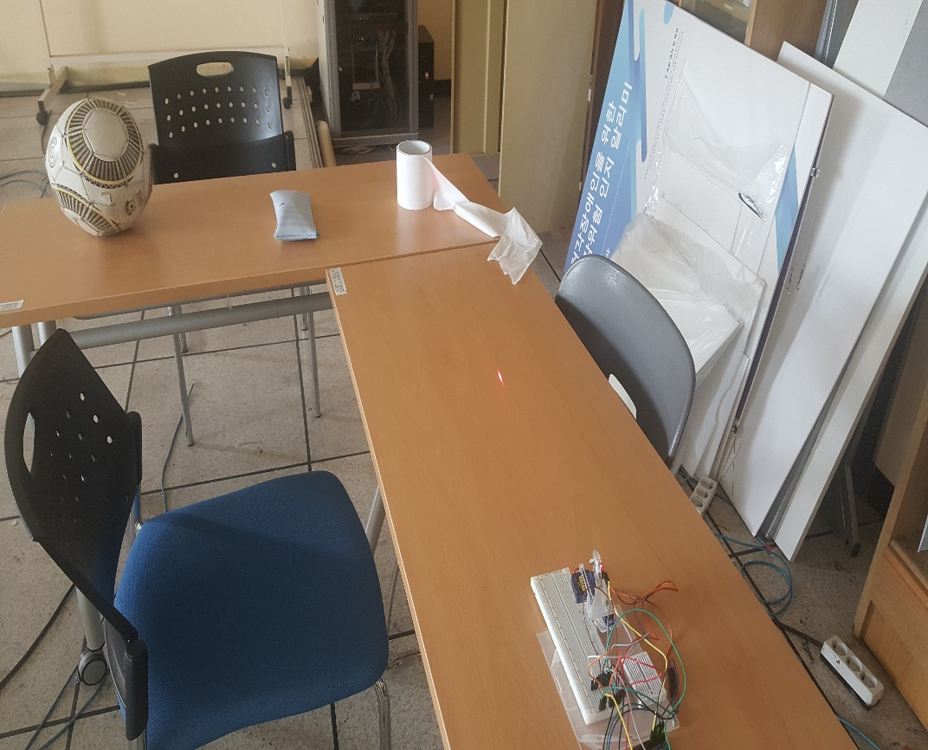
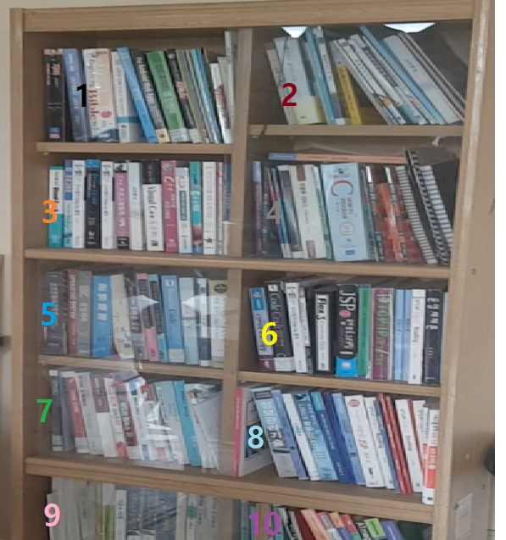
사용자 평가 - 진행
실제 사용 가능 여부 실험
위치 정확도 시험

Slide 38
사용자 평가 - 결과
공통 사항
설계한 화면의 Local과 Remote 사이의 크기가 틀림
보여주고 있는 화면의 범위가 서로 달랐다.
버튼이 직관적으로 느껴지지 않아 위치를 바꿀 필요가 있다.
수행자 입장
불빛의 굴절 때문에 최종 위치가 어디인지 모를 때가 있었다.
지시자 입장
레이저의 시작위치를 지시자가 모를 경우 발생한다
갑자기 블루투스가 연결되지 않을 경우가 발생하는데 이럴 경우에 블루투스 작동 이
되는지 아닌지 모른다.
해결 방안
Local과 Remote 의 크기를 동일화
빛의 굴절로 인해서 생기는 문제는 현재 해결할 수 없는 문제
레이저의 시작위치의 경우에는 Local과 Remote의 크기를 같이하는 방안으로 수정

Slide 39
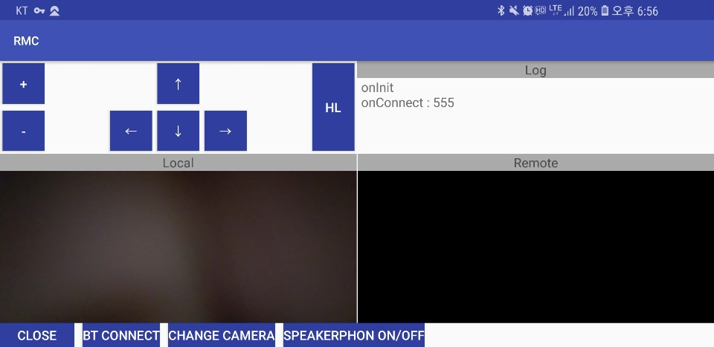
사용자 평가 - 수정
하단부에 위치한 상하좌우 버튼을 위로 이동
HL라는 어느 곳을 가리키는지 알기 위하여 하이라이트 기능 추가
레이저가 움직이는 속도를 제어하기 위하여 +, - 버튼 생성
배터리 변경
9V -> 6V
아두이노와 안드로이드 사이에 발생한 통신 오류를 해결하였다.
사용자평가 2 진행
기존의 물품에 가방과 책을 추가하여 실험을 실행 하였었다.
결과
기존에 있었던 사용자가 불편하게 느꼈던 것에 대해서는 다소 줄어든 모습을 보였지만 버튼이 아직도 직관적이지 않다는 의견이 있어서 이점을 조이스틱 방식으로 바꾸는 방법을 생각하고 있다.

Slide 40
결론 및 향후 연구
A/S 와 같은 작업 시 효율성을 높이고 비용을 낮출수있을것 보여진다.

Slide 41
감사합나다.

